Slide 1

WEB API .NetCore utilizando o modelo DDD
Adriano de Paula Veríssimo
João Pedro Belluomini
Sistemas de Informação - 4º Período

Slide 2
Propósito
Desenvolver uma aplicação para o gerenciamento de campanhas de sugestões e avaliação das mesmas levando em conta o custo, criatividade e tempo.

Slide 3
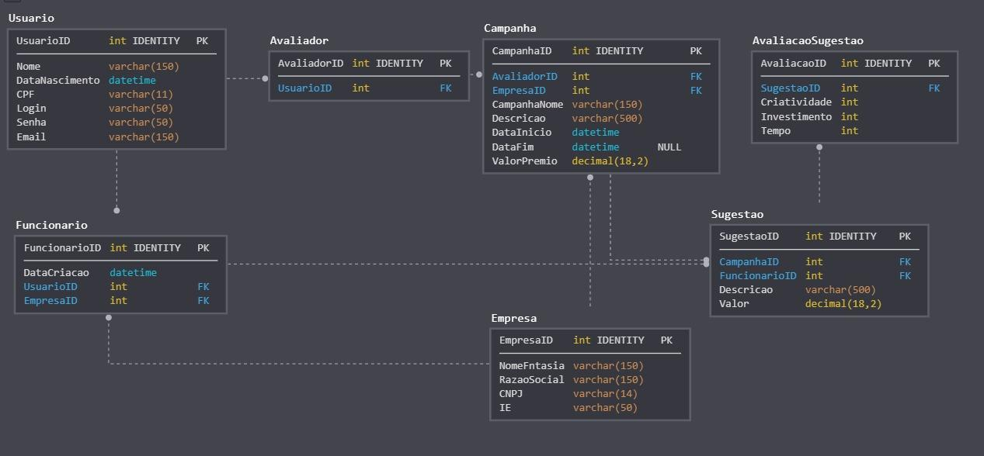

Slide 4
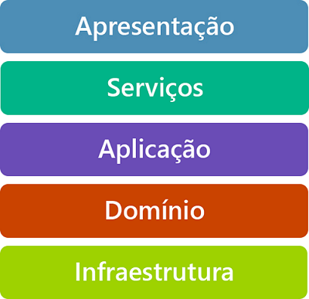
DDD
Arquitetura DDD é uma modelagem de software que segue um conjunto de práticas com objetivo de facilitar processos.

Slide 5
JWT
1° Etapa:
Envio das informações de Login

Slide 6
JWT
2° Etapa:
Retorno do Token, de acordo com as informações de Login

Slide 7
Funcionamento
Existe na pasta Documentação, um arquivo chamado Insomnia, aonde está o arquivo para ser importado no Insomnia para realizar todas as chamadas na API.

